Slide 1
ATENCIÓN A MIGRANTES AMPUTADOS

Slide 2
Mediante Decreto Ejecutivo PCM-44-2015 Honduras declara la Situación de la Población Migrante como una Emergencia Humanitaria
DECLARATORIA DE EMERGENCIA
El Estado de Honduras es respetuoso de la promoción y protección de los Derechos Humanos, razón por la cual ha suscrito diferentes Convenios y Tratados Internacionales sobre la materia, así como otras normas internas que garantizan el respeto a la dignidad, los derechos humanos y otras garantías y derechos constitucionales de los hondureños en el exterior, debiendo ejercer su acción protectora, con independencia de sus estatus migratorios.
El Gobierno de Honduras asumió responsablemente la emergencia de la crisis migratoria, emprendiendo diferentes acciones tendentes a coordinar la repatriación, protección, reinserción seguimiento y acompañamiento de la población migrante con una dimensión humanitaria, con la participación coordinada de todas las instituciones publicas y de la sociedad hondureña en general.

Slide 3
RESGUARDO LEGAL
DECRETO Nº106-2013
Constitución de la República
Ley de Protección al Hondureño Migrante y sus Familias
Articulo 149
Secretaría de Salud, coordinará todas las actividades públicas de los organismos centralizados y descentralizados de dicho sector, mediante un plan nacional de salud, el cual se dará a los grupos mas necesitados.

Slide 4
Actores Involucrados
Secretaria de Relaciones Exteriores y Cooperación Internacional a través de la Subsecretaría de Asuntos Consulares y Migratorios
la oficinas de Protección al Hondureño Migrante (OPROMH )
La Oficina de Asistencia al Migrante Retronado (OFAMIR)
Secretaría de Salud
Red Consular de Honduras en el Exterior
Comisión Nacional de Apoyo a Migrantes Retornados con Discapacidad (CONAMIREDIS)
Comité Internacional de la Cruz Roja (CICR)

Slide 5
PROCESO DE RETORNO
Remitido por el consulado de Honduras en el exterior
Oficina de Protección al Hondureño Migrante (OPROMH)
Se recibe en los Centros de Atención al Migrante Retornado CAMR Omoa, S.P. S. ,Belén
Un médico permanente atiende cada uno de los casos
Remitido a un Centro Hospitalario, si el caso lo amerita.
Seguimiento de:
OFAMIR
CONAMIREDIS
CICR
Oficina de Asistencia al Migrante Retornado (OFAMIR)
Un Psicólogo permanente realiza intervención en crisis

Slide 6
TIPOS DE CASOS
RECIBIDOS
Amputaciones
Menores de edad embarazadas
Heridas
Infección por VIH
Enfermedad
Renal Crónica
Quebraduras
Enfermedades Crónicas.
Tumores
Cáncer
Esclerosis Múltiple
Mal Formaciones Congénitas
Lesiones Medulares
Quemaduras
Trastornos Psiquiátricos
Trastornos Psicológicos

Slide 7
ESTADISTICAS
Migrantes Retornados
 | Descripción | 2015 |  | 2016 al Marzo
 |  | F | M | F | M
1 | Amputados | 2 | 7 | 4 | 7
2 | Enfermos Crónicos | 2 | 6 | 1 | 2
3 | Lesión Medular | 0 | 1 | 0 | 0
4 | Trastornos Psiquiátricos | 1 | 3 | 0 | 2
5 | Malformaciones | 0 | 1 | 0 | 0
5 | Fracturas | 0 | 4 | 0 | 0
7 | Quemaduras | 0 | 1 | 0 | 1
8 | Total | 5 | 23 | 5 | 12

Slide 8
RETOS
Disminución de las malas praxis amputaciones.
Prolongación del tiempo de atención y curación de las heridas u operaciones en el hospital, antes de pasar a las estaciones migratorias o centros de detención.
Por lo general las altas médicas contemplan el visto bueno para viajar, aún con las heridas sin sanar, corriendo el riesgo de que se agudice el problema llegando hasta la amputación de sus miembros.
No interrupción del tratamiento médico mientras el paciente se encuentra en la estación migratoria y centros de detención.
Necesidad de información real.

Slide 9
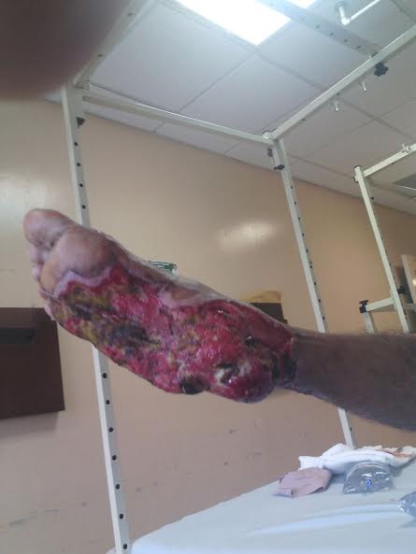
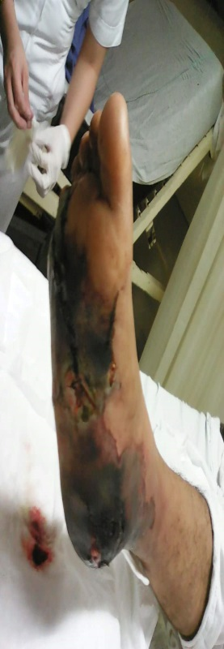
EJEMPLOS DE CASOS
RECIBIDOS

Slide 10
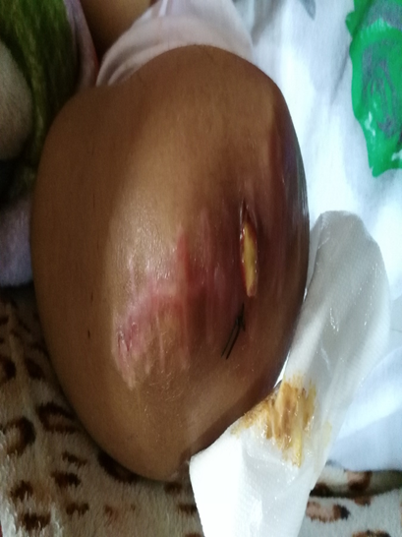
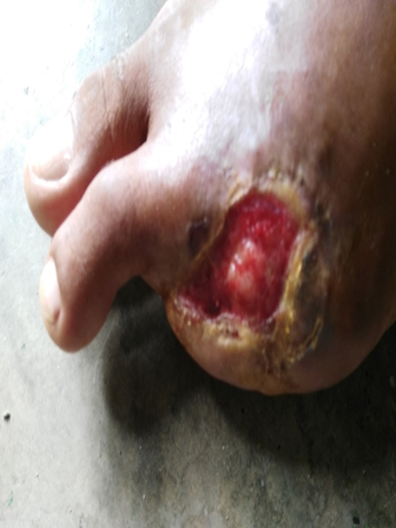
EJEMPLOS DE CASOS
RECIBIDOS

Slide 11
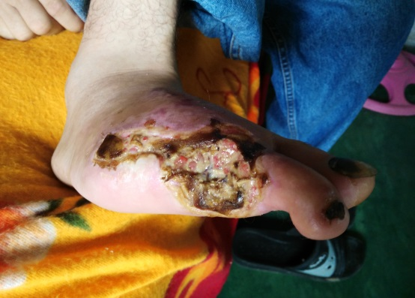
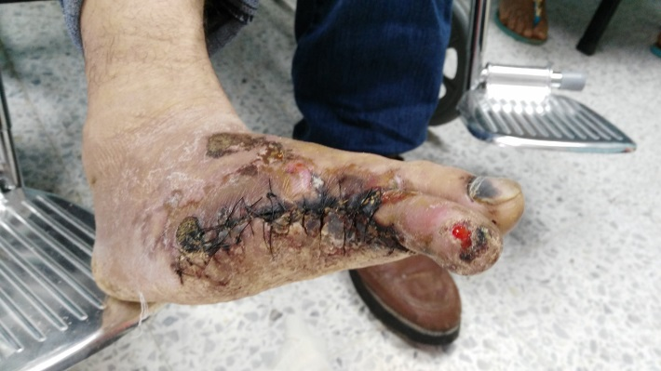
EJEMPLOS DE CASOS
RECIBIDOS

Slide 12
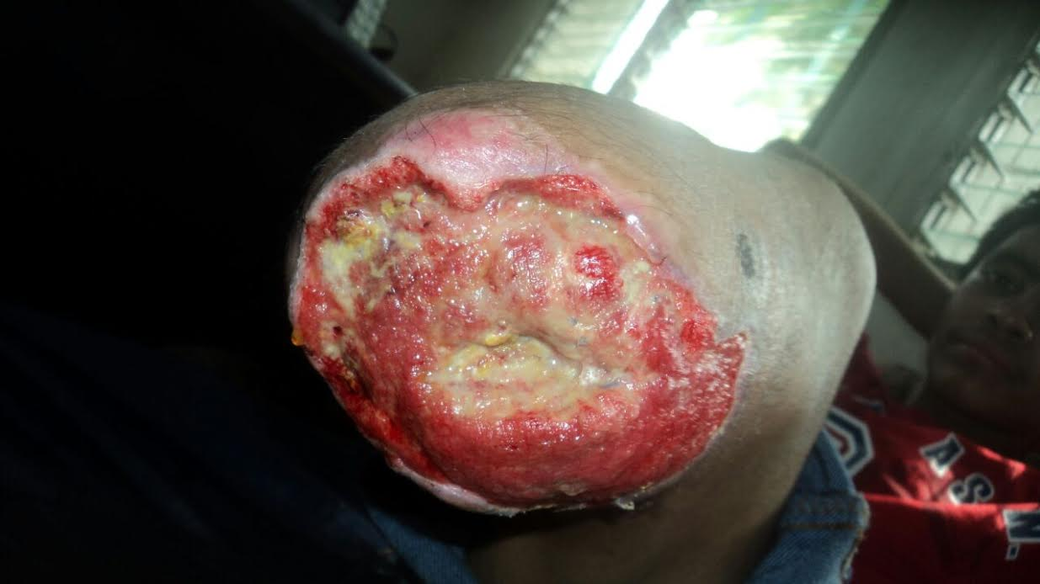
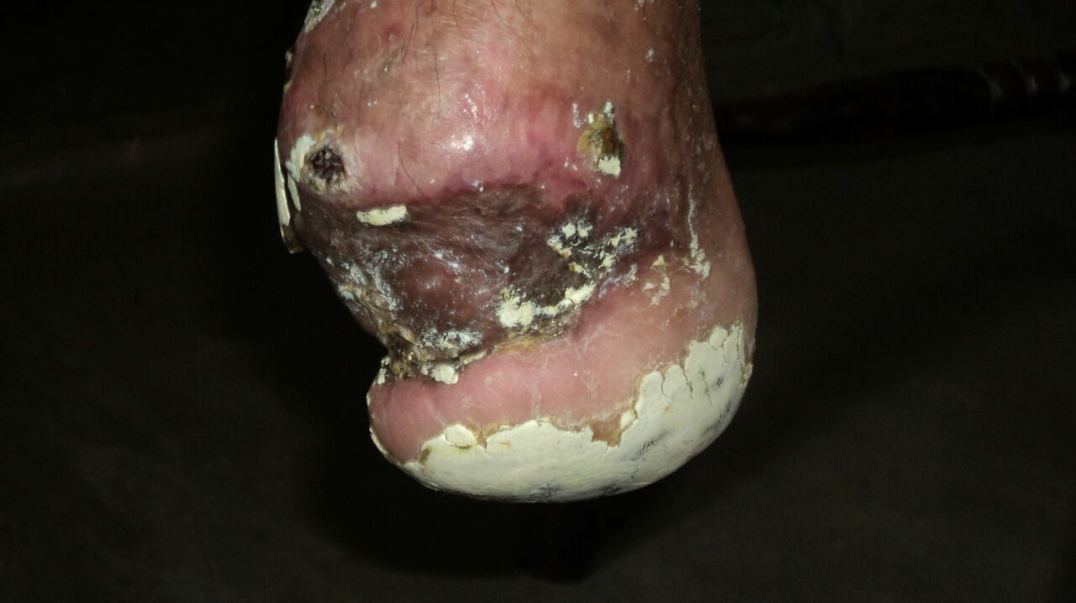
EJEMPLOS DE CASOS
RECIBIDOS

Slide 13
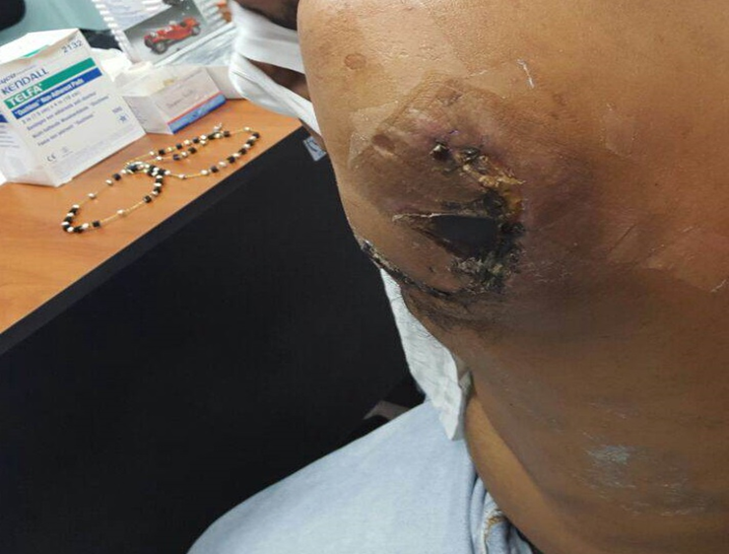
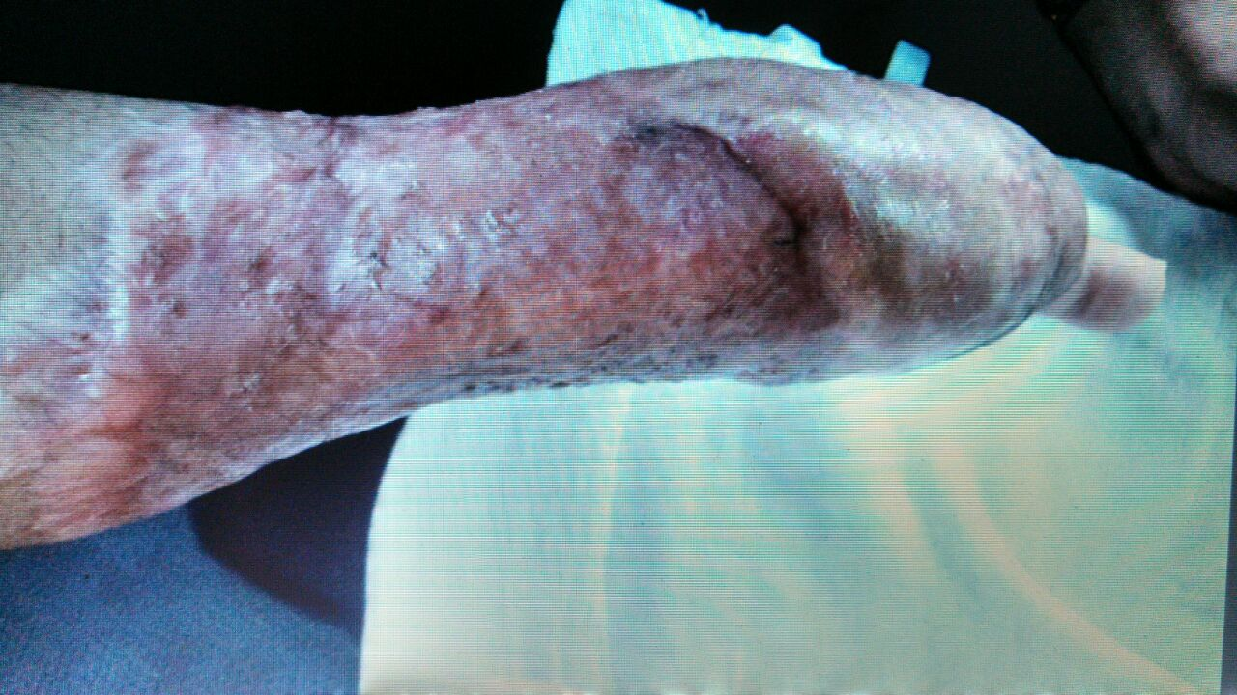
EJEMPLOS DE CASOS
RECIBIDOS

Slide 14
Gracias por su atención.

